Slide 1
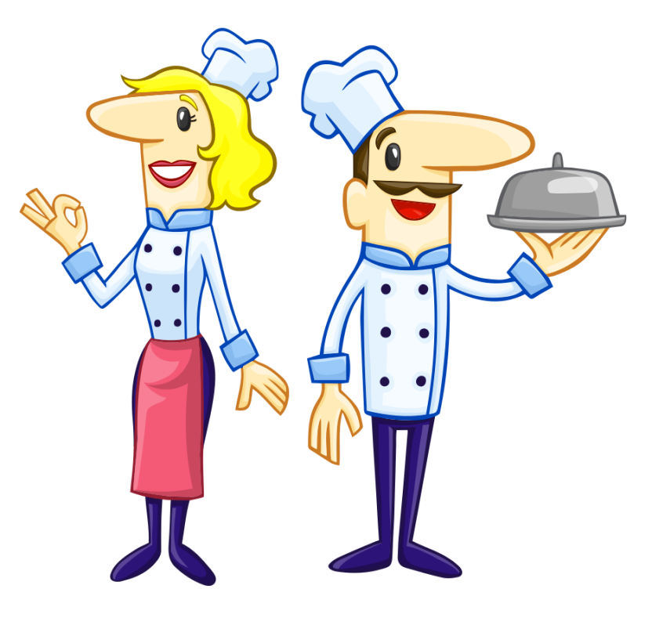
GASTRONOMİ VE MUTFAK SANATLARI

Slide 2
Program hakkında bilgiler
4 YILLIK LİSANS PROGRAMIDIR
SÖZEL ALANDAN ALIM YAPMAKTADIR.
2 YILLIK ÖNLİSANS BÖLÜMÜ VARDIR (AŞÇILIK)

Slide 3
Program hakkında bilgiler
En Yüksek
AKDENİZ ÜNİVERSİTESİ – 10 BİN
En Düşük
ŞIRNAK ÜNİVERSİTESİ - 375 BİN

Slide 4
Program hakkında bilgiler
Gastronomi ve Mutfak Sanatları bölümü, mutfağa, yemeklere, yemek yapmaya ilgisi olanların, mutfak sanatları konusunda bilimsel eğitim alma olanağı sağlar. Yiyecekler ve içecekler hakkında detaylı bilgi alma, bilimsel ve sanatsal bir bakış açısına sahip olma gibi kazançları vardır. Verilen eğitimler sonucunda sektöre nitelikli çalışan sağlama ana amaçtır. Bu bölümde yer almak isteyenler için yemek ve yemek sanatlarına ilgisi olması eğitim hayatlarına yardımcı olur.

Slide 5
Program hakkında bilgiler
60 Gün zorunlu stajları bulunmaktadır.

Slide 6
NE İŞ YAPAR?
Turizm sektörü ve restoranlarda göze hitap eden lezzetli yemek sunumları hazırlar.

Slide 7
Çalısma alanları
OTELLER
RESTORANLAR
TURİSTİK GEMİLER
BESLENME YERLERİNDE ŞEFLİK (OKUL, HASTANE VB.)
YEMEK FOTOĞRAFÇILIĞI

